Slide 1


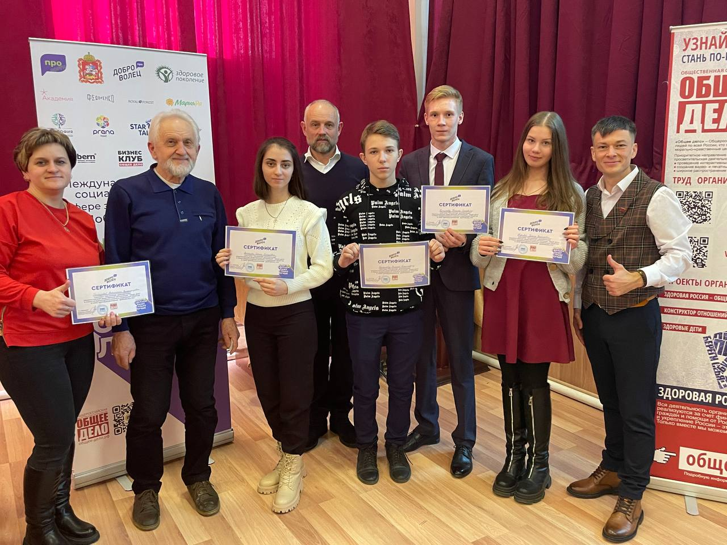


Добровольческий проект
«Оберегай»
МБОУ Петровская СОШ
х. Нижнепетровский
Команда «Улыбка»
кол-во добровольцев : 4
Руководитель команды: Гончарова А.В

Slide 2
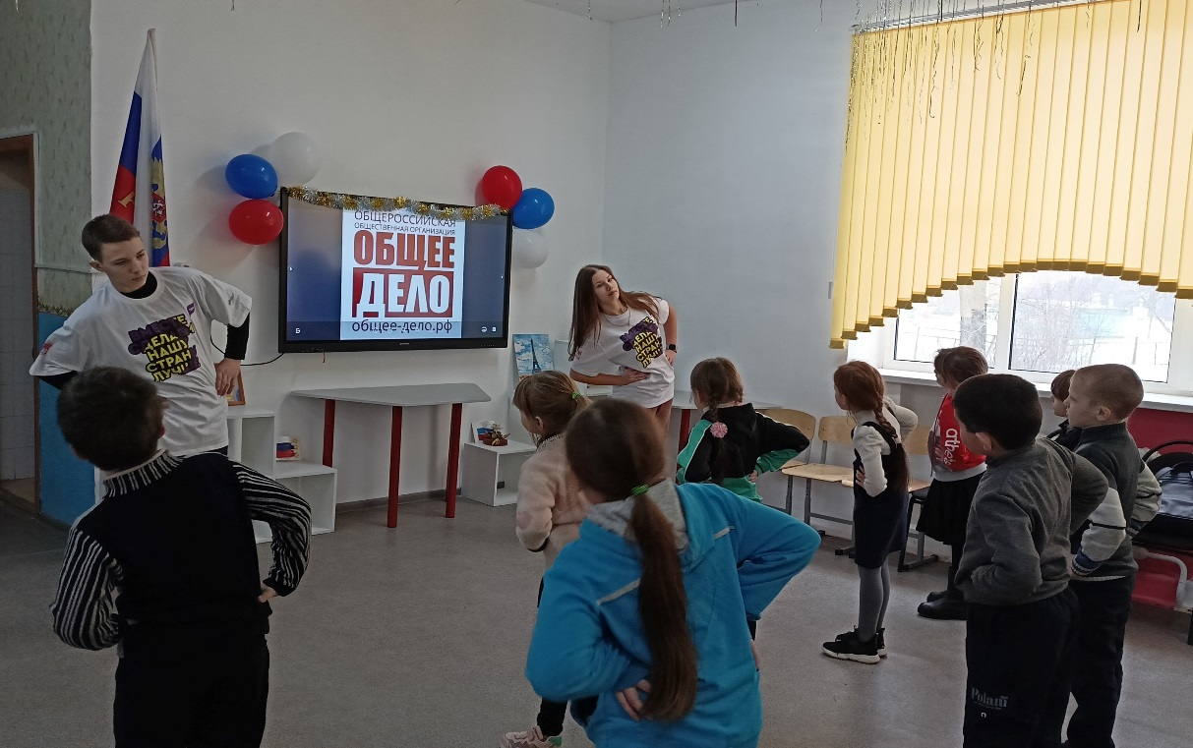
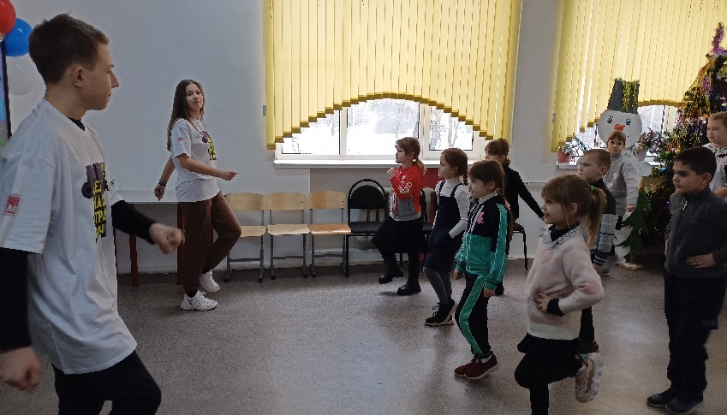
Тип проекта:
Информационно-практический
Вид проекта:
Групповой.
Продолжительность: 3 месяца
Срок реализации: декабрь - март
Участники: дети, добровольцы.
Основные направления: повышение уровня здоровья детей, пропаганда здорового образа жизни.

Slide 3




Актуальность
На современном этапе развития общества выявлена тенденция к ухудшению состояния здоровья детей.
Забота о здоровье ребенка и взрослого человека, занимает во всём мире приоритетные позиции, поскольку любой стране нужны личности творческие, гармонично развитые, активные и здоровые.
Первые представления о здоровье и здоровом образе жизни формируются еще в дошкольном возрасте.

Slide 4
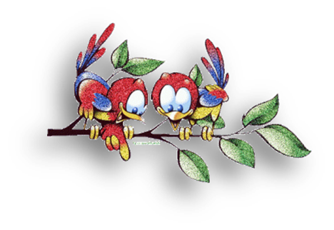
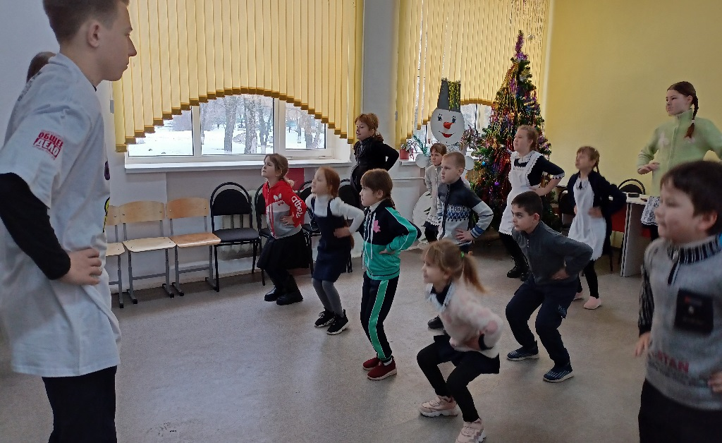


Цель проекта
Сформировать у детей основы здорового образа жизни, добиваться осознанного выполнения правил здоровье сбережения и ответственного отношения, как к собственному здоровью, так и здоровью окружающих.

Slide 5
Задачи
Физическое развитие
формировать представление о том, что быть чистым – красиво и полезно для здоровья, а грязь способствует заболеваниям;
воспитывать культурно-гигиенические навыки;
расширять знания о влиянии закаливания на здоровье человека.
закреплять у детей умение выполнять основные виды движений более осознанно;
формировать правильную осанку во всех видах деятельности и потребность в двигательной активности.

Slide 6

Познавательное развитие
обогащать представления детей о витаминах, их роли в жизни человека.
закреплять знания о здоровых и вредных продуктах питания.
расширить знания детей о здоровье через познавательно-исследовательскую деятельность;
стимулировать желание выражать в рисунках свои впечатления, знания, своё отношение к ЗОЖ;
совершенствовать умение импровизировать под музыку соответствующего характера;
способствовать проявлению артистических умений и творческой активности в инсценировках и самостоятельной игровой и познавательно-исследовательской деятельности
формировать у детей умение оценивать свои поступки и поступки сверстников;
воспитывать дружеские взаимоотношения между детьми, привычку играть и заниматься сообща.
формировать навыки безопасного поведения во время проведения игр, выполнения физических упражнений, пользования спортивным инвентарём;
формировать навыки дисциплинированности и осознанного выполнения правил безопасности;
воспитывать бережное и заботливое отношение к своему здоровью.

Slide 7
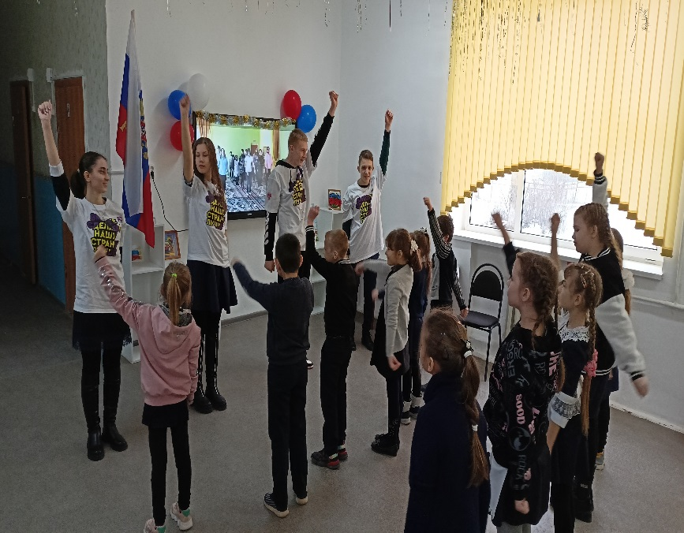
Предполагаемые результаты
Для детей:
1. Повышение эмоционального, физического благополучия;
2. Сформированность гигиенической культуры;
3. Улучшение соматических показателей здоровья;
4. Наличие потребности в здоровом образе жизни и возможностей его обеспечения.

Slide 8

Результат!!!
Изменение, сохранение и укрепление здоровья детей; охват 16 человек.
4 добровольца.
Всего 17 мероприятий.
19 постов в соцсетях.
Тиражирование проекта в соцсетях.
Уровень информативности о здоровом образе жизни у детей вырос!!!
СПАСИБО ЗА ВНИМАНИЕ!!!

